Slide 1
NHIỆT LIỆT CHÀO MỪNG QUÝ THẦY CÔ ĐẾN DỰ GIỜ NGÀY HÔM NAY!!!

Slide 2

KHỞI ĐỘNG

Slide 3












Câu số 1
Trường hợp nào dưới đây vật không có năng lượng?
A. Tảng đá nằm trên mặt đất. B. Tảng đá được nâng lên khỏi mặt đất.
C. Chiếc thuyền chạy trên mặt nước. D. Viên phấn rơi từ trên bàn xuống

Slide 4
Câu số 2
Bằng các giác quan, căn cứ vào đâu mà ta nhận biết được là một vật có nhiệt năng?
A. Có thể kéo, đẩy các vật B. Có thể làm biến dạng vật khác.
C. Có thể làm thay đổi nhiệt độ các vật. D. Có thể làm thay đổi màu sắc các vật khác.

Slide 5
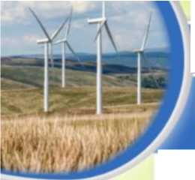
Bài 13: SỬ DỤNG NĂNG LƯỢNG

Slide 6

NỘI DUNG BÀI HỌC
Vòng năng lượng trên Trái Đất
I.
II.
Năng lượng hóa thạch

Slide 7
I. VÒNG NĂNG LƯỢNG TRÊN TRÁI ĐẤT
Mỗi giây. Mặt Trời phát ra năng lượng khoảng 3.8.10²⁶ J và một phần trong số đó truyền tới Trái Đất. Ngoài năng lượng chủ yếu do Mặt Trời truyền tới. Trái Đất còn có nguồn năng lượng của riêng nó, đó là năng lượng địa nhiệt, năng lượng từ thuỷ triều và năng lượng nhiên liệu hạt nhân.
Các quá trình tự nhiên và nhân tạo trên Trái Đắt đều cần có năng lượng và đều có sự chuyển hoá năng lượng từ dạng này sang dạng khác. Sự chuyển hoá này thường lặp đi. lặp lại.

Slide 8
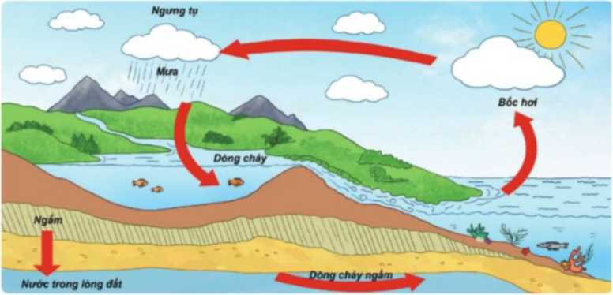
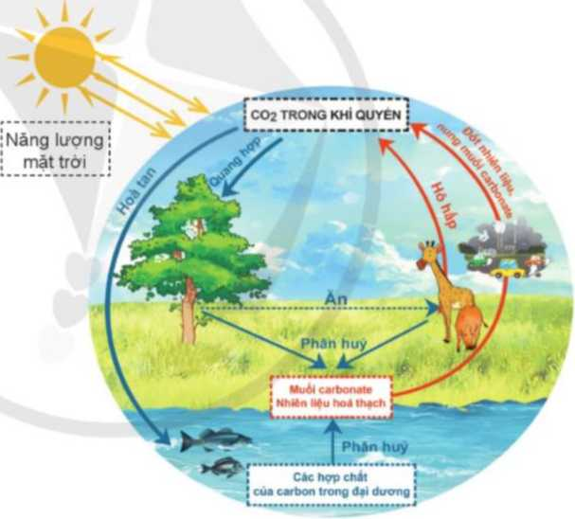
NHÓM 1
NHÓM 2
NHÓM 3
NHÓM 4
Tìm hiểu về vòng tuần hoàn của nước
Tìm hiểu về
vòng tuần hoàn của carbon
Tìm hiểu về vòng tuần hoàn của nước
Tìm hiểu về
vòng tuần hoàn của carbon

Slide 9
PHIẾU HỌC TẬP
 | Vòng tuần hoàn của nước | Phân lân | Vòng tuần hoàn của carbon | Phân hỗn hợp
1.Khái niệm
2. Chu trình
3. Nguồn gốc

Slide 10
ĐÁP ÁN PHIẾU HỌC TẬP
 | Vòng tuần hoàn của nước | Vòng tuần hoàn của carbon
1.Khái niệm | Khoảng 23% năng lượng Mặt Trời chiếu xuống Trái Đất tạo nên vòng tuần hoàn của nước. | Vòng tuần hoàn của carbon (hay chu trình carbon) là quá trình trao đổi nguyên tố carbon giữa sinh vật. khí quyên, thủy quyển và thạch quyển.

Slide 11
ĐÁP ÁN PHIẾU HỌC TẬP
 | Vòng tuần hoàn của nước | Vòng tuần hoàn của carbon
2. Chu trình | Năng lượng mặt trời làm nóng và bốc hơi nước ở các song, hồ, biển và đại dương. Hơi nước trong những dòng không khi. khi gập điều kiện thuận lợi ngưng tụ và rơi xuống tạo thành những cơn mưa. Nước mưa theo các mạch nước ngầm hoặc các dòng chảy sông, suối lại đổ về dại dương… | Nhờ quá trình quang hợp. thực vật trên mặt đất và trong đại dương hấp thụ CO, trong khí quyển và chuyển hoá năng lượng từ ánh sáng mặt trời thành năng lượng hoá học dự trữ trong chất hữu cơ. Động vật. chuyên hoá năng lượng tích lùy trong chât hữu cơ thành năng lượng nhiệt đê duy tri nhiệt dộ cơ thê và năng lượng cơ học trong các hoạt dộng vận dộng. Khi sinh vật bị vùi lap. các hợp chât cua carbon bị phân hủy thành muối carbonate và nhiên liệu hoá thạch - nguồn dự trữ nâng lượng hoá học không lô trong lòng dât. Nhiên liệu hoá thạch dược sư dụng trong da dạng các hoạt dộng san xuất và sinh hoạt, chuyên hoá năng lượng hoá học thành năng lượng nhiệt. Thông qua các quá trình hô hâp cua sinh vật. dôt nhiên liệu hoá thạch cua con người, khí co₂ lại dược giai phóng vào bâu khí quyên.

Slide 12
ĐÁP ÁN PHIẾU HỌC TẬP
 | Vòng tuần hoàn của nước | Vòng tuần hoàn của carbon
3. Nguồn gốc | Năng lượng trong vòng tuần hoàn của nước đến từ Mặt Trời. | Năng lượng trong vòng tuần hoàn carbon đến từ Mặt Trời.

Slide 13
I. VÒNG NĂNG LƯỢNG TRÊN TRÁI ĐẤT
Các quá trình tự nhiên và nhân tạo trên Trái Đắt đều cần có năng lượng và đều có sự chuyển hoá năng lượng từ dạng này sang dạng khác. Sự chuyển hoá này thường lặp đi lặp lại.
? 1. Thức ăn em sử dụng hằng ngày cung cấp nguồn năng lượng cán thiết cho các hoạt động vận động và học tập. Năng lượng dự trữ trong thức ản đó có nguốn góc từ đâu?
Năng lượng trong vòng tuần hoàn của nước và của carbon đến từ Mặt Trời.

Slide 14
I. VÒNG NĂNG LƯỢNG TRÊN TRÁI ĐẤT
Các quá trình tự nhiên và nhân tạo trên Trái Đắt đều cần có năng lượng và đều có sự chuyển hoá năng lượng từ dạng này sang dạng khác. Sự chuyển hoá này thường lặp đi lặp lại.
? 1. Thức ăn em sử dụng hằng ngày là thực vật và động vật mà chúng nhận năng lượng mặt trời để chuyển hóa thành năng lượng hóa học để phát triển, sống, vận động nên năng lượng dự trữ trong thức ăn đó có nguồn gốc từ Mặt Trời.
Năng lượng trong vòng tuần hoàn của nước và của carbon đến từ Mặt Trời.

Slide 15
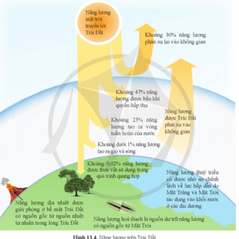
I. VÒNG NĂNG LƯỢNG TRÊN TRÁI ĐẤT
Dựa vào hình 13.4, em hãy cho biết:
a. Bao nhiêu phần trăm năng lượng mặt trời truyền tới Trái Đất được bầu khí quyển hấp thụ?
b. Bao nhiêu phần trăm năng lượng mặt trời truyền tới Trái Đất được thực vật sử dụng trong quá trình quang hợp?
c. Năng lượng nào trên Trái Đất không có nguồn gốc từ Mặt Trời?
Trả lời:
a. Năng lượng mặt trời truyền tới Trái Đất được bầu khí quyển hấp thụ là 47%
b. Năng lượng mặt trời truyền tới Trái Đất được thực vật sử dụng trong quá trình quang hợp là 0,02%
c. Năng lượng trên Trái Đất không có nguồn gốc từ Mặt Trời là năng lượng địa nhiệt.

Slide 16
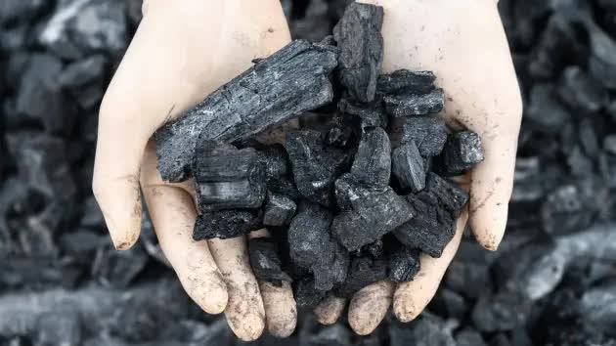
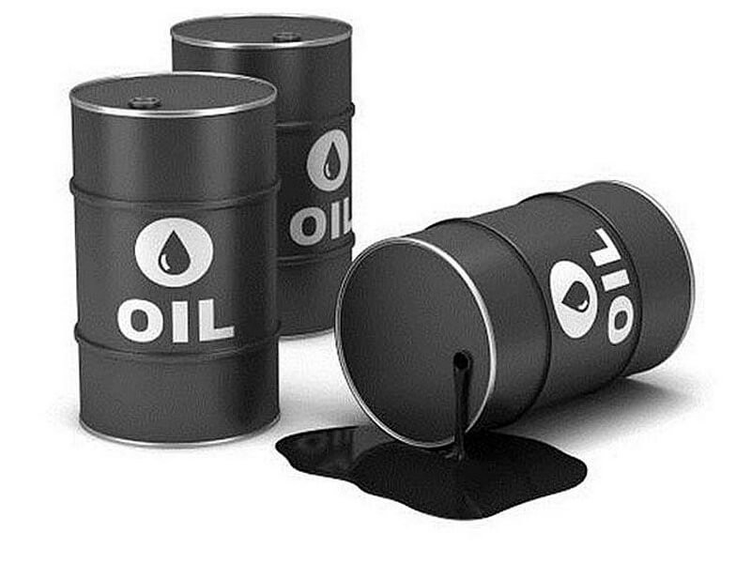
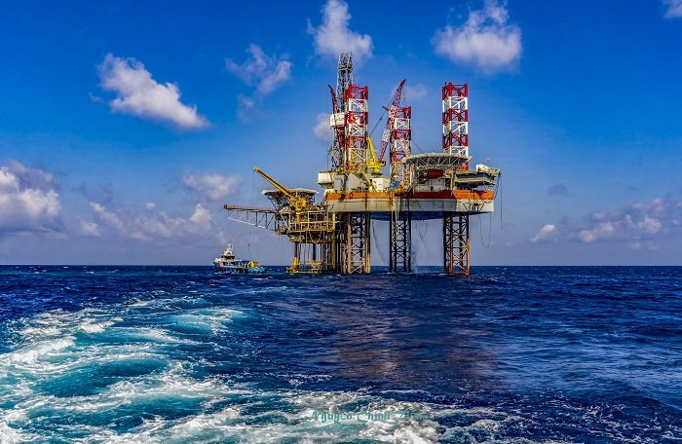
II. NĂNG LƯỢNG HÓA THẠCH
1. Nguồn gốc và đặc điểm của năng lượng hóa thạch.
Nguồn gốc
Than mỏ, dầu mỏ, khí thiên nhiên và khí mỏ dầu là các nhiên liệu hoá thạch được hình thành qua các quá trình biến đổi địa chất trong hàng trăm triệu năm. Khi đốt cháy các nhiên liệu này tạo ra năng lượng nhiệt. Năng lượng hoá thạch dược dự trữ trong nhiên liệu hoá thạch.

Slide 17
II. NĂNG LƯỢNG HÓA THẠCH
1. Nguồn gốc và đặc điểm của năng lượng hóa thạch.
Đặc điểm
Người ta có thể sư dụng năng lượng hoá thạch trực tiếp bằng cách đốt cháy nhiên liệu hoá thạch.
Năng lượng hoá thạch chiếm tỉ lệ cao nhất trong các dạng năng lượng được con người sử dụng hiện nay.
Nhiên liệu hóa thạch có ưu điểm dễ sử dụng, chi phí khai thác và giá thành không quá cao.

Slide 18
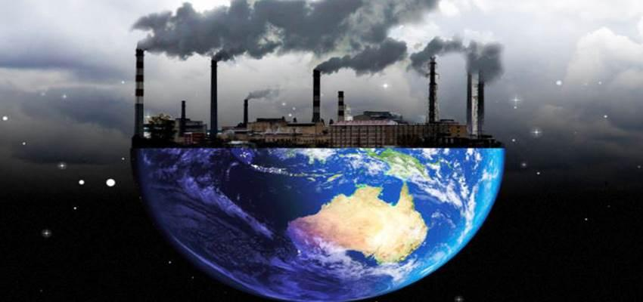
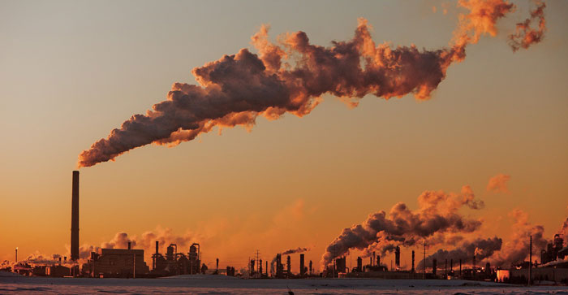
II. NĂNG LƯỢNG HÓA THẠCH
1. Nguồn gốc và đặc điểm của năng lượng hóa thạch.
Đặc điểm
Hạn chế:
Nhiên liệu hoá thạch cân hàng trãm triệu năm dê hình thánh, trong khi dó. với mức dộ tiêu thụ như hiện tại thi chi khoang từ 50 đến 100 năm nữa nguồn nhiên liệu này sẽ cạn kiệt.
Đốt cháy nhiên liệu hoá thạch sẽ sinh ra các chất dộc hại và phát thai khí nhà kinh quá mức làm Trái Đàt nóng len. gây ra biên dôi khí hậu với quy mô toàn cầu.

Slide 19

II. NĂNG LƯỢNG HÓA THẠCH

Slide 20
II. NĂNG LƯỢNG HÓA THẠCH
2.Khai thác và sử dụng nhiên liệu hóa thạch.
Kể tên một số hoạt động trong đời sống hằng ngày mà em cố sử dụng năng lượng hoá thạch. Nêu ưu điểm và nhược điểm của việc sử dụng này?
HOẠT ĐỘNG ĐỜI SỐNG | ƯU ĐIỂM | NHƯỢC ĐIỂM
GIAO THÔNG CÁ NHÂN | Tiện lợi, linh hoạt, và phổ biến. Xe hơi chạy bằng xăng và dầu diesel đáp ứng nhanh chóng nhu cầu vận chuyển cá nhân và hàng hóa. | Gây ô nhiễm không khí, đóng góp vào hiện tượng nóng lên toàn cầu do khí thải CO2, và tạo ra các chất độc hại như CO và NOx.
SƯỞI ẤM VÀ NẤU ĂN | Dễ sử dụng và tiện ích cho cuộc sống hang ngày. | Gây ô nhiễm không khí và tác động đến sức khỏe khi sử dụng các nguồn nhiên liệu như than, dầu và khí đốt.

Slide 21
II. NĂNG LƯỢNG HÓA THẠCH
2.Khai thác và sử dụng nhiên liệu hóa thạch.
Kể tên một số khí thài độc hại được sinh ra trong quá trình đốt nhiên liệu hoá thạch?
Một số khí thải độc hại được sinh ra trong quá trình đốt nhiên liệu hóa thạch là:
Các oxide nitơ (NO₂), dioxide lưu huỳnh (SO₂), CO, hợp chất hữu cơ dễ bay hơi và các kim loại nặng.

Slide 22
II. NĂNG LƯỢNG HÓA THẠCH
• Phấn lớn năng lượng trên Trái Đất đến từ Mặt Trời.
• Năng lượng hoá thạch sử dụng thuận tiện, chi phí khai thác không quá cao nhưng đang dán cạn kiệt.
• Đốt cháy nhiên liệu hoá thạch sè sinh ra các chất độc hại và phát thải khí nhà kính quá mức làm Trái Đất nóng lên, gây ra biến đồi khí hậu với quy mô toàn

Slide 23
LUYỆN TẬP

Slide 24

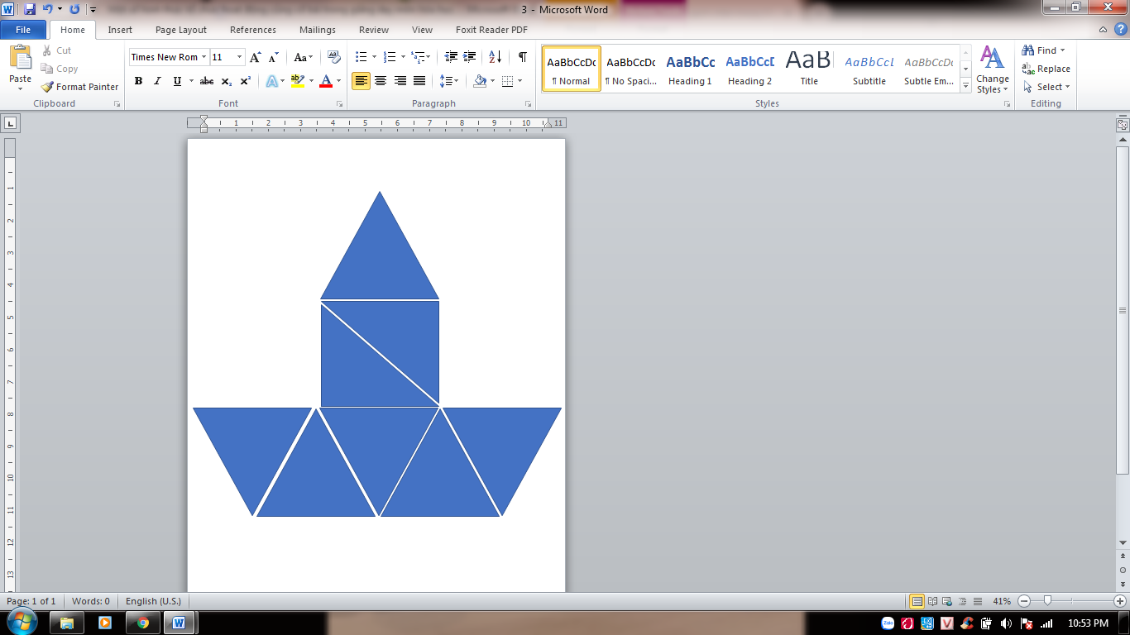
TRÒ CHƠI GHÉP HÌNH
Luật chơi
Hoạt động theo nhóm
GV giới thiệu hình mẫu sẵn
Chuẩn bị bộ mảnh ghép
Câu hỏi
câu trả lời
Câu hỏi: chữ nhỏ hơn; câu trả lời: chữ đậm, lớn hơn
câu trả lời
Câu hỏi
HS sử dụng các mảnh ghép, ghép đúng theo hình như mẫu, bảo đảm logic giữa câu hỏi và câu trả lời. Thời gian tối đa là 5 phút.
câu trả lời
Câu hỏi
câu trả lời
Câu hỏi
Mỗi nhóm hoàn thành xong và chính xác sẽ được 20 điểm. Nhóm nhanh nhất chính xác nhất sẽ được cộng 5 điểm. Nhóm chưa hoàn thành mỗi mảnh ghép được tính 2 điểm.
Câu hỏi
Câu hỏi
câu trả lời
câu trả lời
câu trả lời
câu trả lời
Câu hỏi
Câu hỏi

Slide 25
VẬN DỤNG

Slide 26




Lấy ví dụ cho thấy việc khai thác và sử dụng nhiên liệu hoá thạch hiện nay có thể gây ô nhiêm môi trường.
Lời giải
Việc khai thác và sử dụng nhiên liệu hoá thạch hiện nay có thể gây ô nhiễm môi trường:
- Khai thác nhiên liệu hóa thạch gây hủy hoại toàn bộ thảm thực vật, xói mòn đất, mất nơi cư trú của nhiều sinh vật; nước thải quặng mỏ trong quá trình khai thác và xử lí nguyên liệu khai thác gây ô nhiễm đất và nước xung quanh; sự cố rò rỉ dầu gây ô nhiễm nghiêm trọng nguồn nước; rò rỉ khí thiên nhiên trong quá trình khai thác góp phần gây ra hiệu ứng nhà kính.
- Quá trình tiêu thụ nhiên liệu hóa thạch phát thải lượng lớn khí thải độc hại như cacbon dioxit (CO₂), sunfua dioxit (SO₂), … phát thải các kim loại nặng, bụi mịn gây bệnh tim mạch, hô hấp cho con người và góp phần làm nóng lên toàn cầu.

Slide 27
Nêu cách khai thác và vận chuyển của một số loại nhiên liệu hoá thạch. Từ đó, thảo luận để chỉ ra giá nhiên liệu hoá thạch phụ thuộc vào chi phí khai thác và vận chuyển.
Lời giải
Để khai thác dầu, người ta phải thực hiện nhiều công đoạn như: thăm dò, khoan, hoàn thiện giếng, khai thác và vận chuyển dầu. Mỗi công đoạn đều cần có những thiết bị, công nghệ và phương pháp riêng biệt, cũng như phải đối mặt với những rủi ro và thách thức khác nhau.
- Khai thác mỏ lộ thiên là một hình thức khai thác mỏ mà theo đó cần phải bóc lớp đất đá phủ trên loại khoáng sản cần khai thác. Đa số hình thức khai thác lộ thiên đều dùng các thiết bị máy móc lớn như máy xúc đất, để loại bỏ lớp đất đá bề mặt.
- Khai thác đá hầm lò: Quá trình khai thác bao gồm mở vỉa, chuẩn bị ruộng than, từ đó khấu than và di chuyển chúng lên mặt đất, bên cạnh đó còn nhiều vấn đề phát sinh khác giải quyết đồng thời. Bước chính thực hiện: tách than ra khỏi khối nguyên thể ban đầu, sau đó phá vỡ than theo kích thước mong muốn, xúc bốc vận chuyển than sang khu vực khác, cuối cùng là chống giữ và điều khiển tốt áp lực mỏ. Các bước phụ sẽ trang bị các vật liệu máy móc cần thiết, phục vụ cho quá trình khai thác.
Thảo luận:
- Than mỏ khai thác bằng hình thức lộ thiên thường có giá thấp hơn than khai thác hầm lò.
- Giá dầu thô, khí thiên nhiên và khí mỏ dầu được khai thác ở các mỏ trong đất liền sẽ thấp hơn giá của những nhiên liệu đó được khai thác ở các mỏ ngoài đại dương.

Slide 28

HƯỚNG DẪN VỀ NHÀ
- Học bài
- Làm bài tập:.

Slide 29
HƯỚNG DẪN VỀ NHÀ
- Xem và chuẩn bị bài mới

Slide 30
NHÓM 1
NHÓM 4
ĐÁNH GIÁ NHÓM
NHÓM 3
NHÓM 2

Slide 31
 | Tiêu chí | Nhóm.....
Nội dung thuyết trình | 1. Bài thuyết trình có bố cục rõ ràng (10đ)
 | 2. Bảo đảm đầy đủ các kiến thức cơ bản về khái niệm (20đ)
 | 3. Thông tin đưa ra chính xác, khoa học (20đ)
 | 4. Trình bày trọng tâm, chọn lọc những nội dung nổi bật, không lan man, quá dài (10đ)
 | 5. Giải thích được những thắc mắc của nhóm khác (GV hay HS đặt ra) và đặt được ít nhất 1 câu hỏi cho nhóm khác (10đ)
Hình thức thuyết trình | 6. Cách trình bày chữ viết, hình ảnh, kí hiệu hợp lý, dễ nhìn (phù hợp với nội dung, to rõ, không bị nhòe, sơ đồ hợp lý…) (10đ)
 | 7. Có sự sáng tạo trong sử dụng các công cụ hay thiết bị hỗ trợ … (10đ)
Thời gian | 8.Thời gian thuyết trình vừa đủ, không vi phạm thời gian (tối đa 5 phút) (10đ)

Slide 32

NHÓM 1
NHÓM 4
ĐÁNH GIÁ NHÓM
NHÓM 3
NHÓM 2

Slide 34
Cảm ơn thầy (cô) và các em
đã chú ý lắng nghe
THANK YOU

